Slide 1



研制一种高架桥防撞墙外侧根部混凝土防坠落的装置
发布单位：石家庄市道桥设施管护中心桥涵管理所 发布人：卢天宝

Slide 2

行业PPT模板http://www.1ppt.com/hangye/
石家庄道桥
立项背景
01
02
技术特点
03
创造效益
目录 / CONTENTS

Slide 3
  第一章
  立项背景

Slide 4
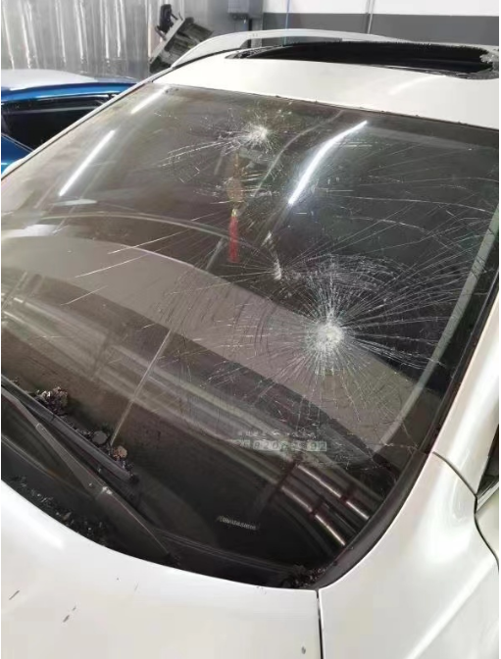

01
  立项背景
石家庄道桥
工程概况
石家庄城区内我单位管辖高架桥24座，总里程约45.9公里。高架桥防撞墙曾发生混凝土坠落砸伤车辆事件，造成了较大的仅经济损失，存在安全隐患。避免此类事故发生是我们工作的重中之重。

Slide 5
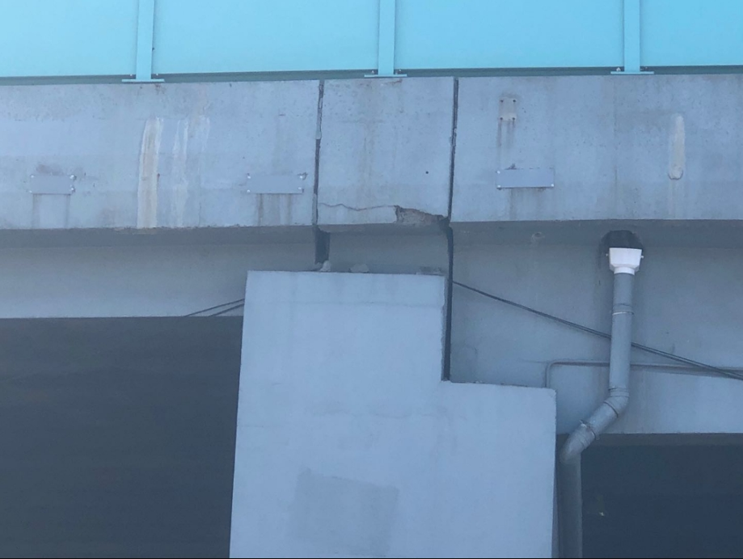
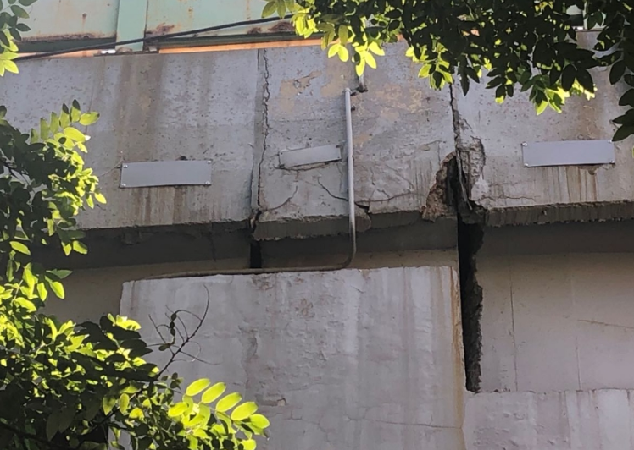
01
  立项背景
石家庄道桥
分析病害发生原因
1.由于施工不规范，防撞墙在伸缩缝处未按照设计要求预留足够的空间，在温度升高，伸缩缝两侧混凝土体积膨胀，挤压破碎，进而坠落至桥下。
2.外部环境或结构内部温度发生变化，混凝土将发生变形，在结构内产生应力，当应力超过混凝土抗拉强度时即产生温度裂缝。
3.混凝土质量较差或保护层厚度不足，混凝土保护层受二氧化碳侵蚀或由于氯化物介入，钢筋锈蚀，体积增大，从而对周围混凝土产生膨胀应力，导致保护层混凝土开裂、剥离。
4.气温低于零度时，吸水饱和的混凝土出现冰冻，水体积膨胀，使混凝土中膨胀力加大，混凝土强度降低，并导致裂缝出现。
混凝土剥落

Slide 6
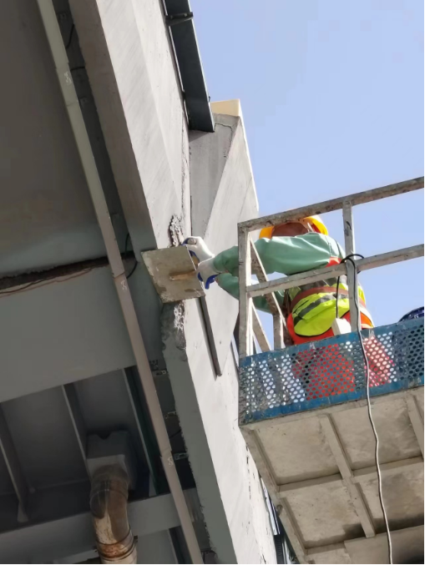
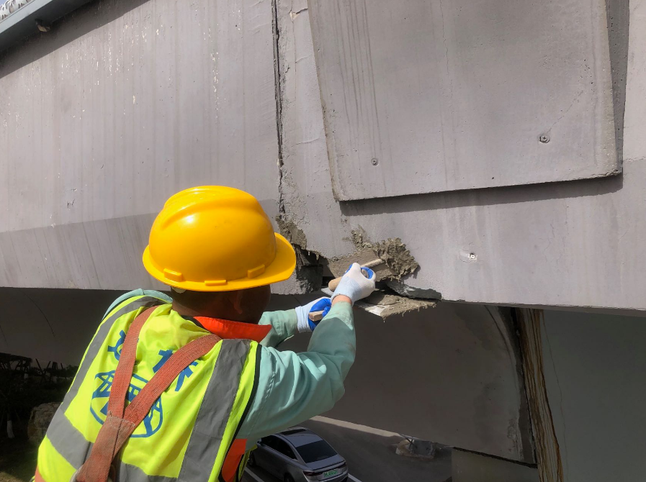
01
  立项背景
石家庄道桥
现有做法的不足
修补混凝土剥落病害的现有做法是剔除防撞墙外侧根部松散的混凝土，清理生锈的钢筋，涂抹界面剂，高强度砂浆逐层修补。高强砂浆修补时，每层砂浆修补完成，需强度达标后，方可涂抹下一层砂浆，这导致了施工时间长；工作人员在升降车上仰头施工，增加了施工难度；同时升降车长时间占道施工，增加了交通压力，提高了维修成本。所以，高强度砂浆修补混凝土剥落病害，存在施工时间长，难度高，阻塞交通等缺陷。
高强砂浆修补病害
因此，我们研制了一种高架桥防撞墙外侧根部混凝土防坠落装置，来弥补现有修补工艺的不足。

Slide 7
  第二章
  技术特点

Slide 8
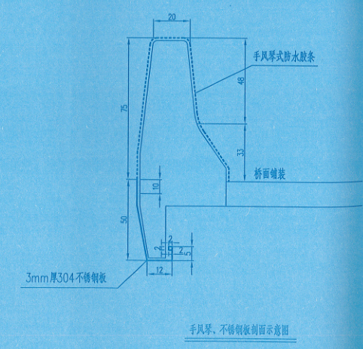
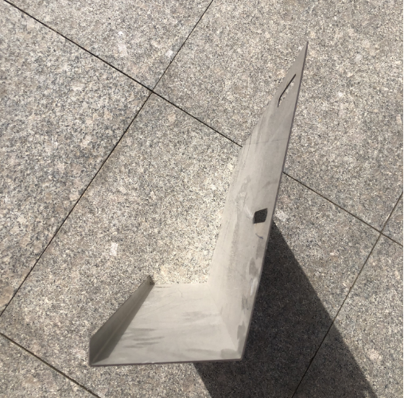
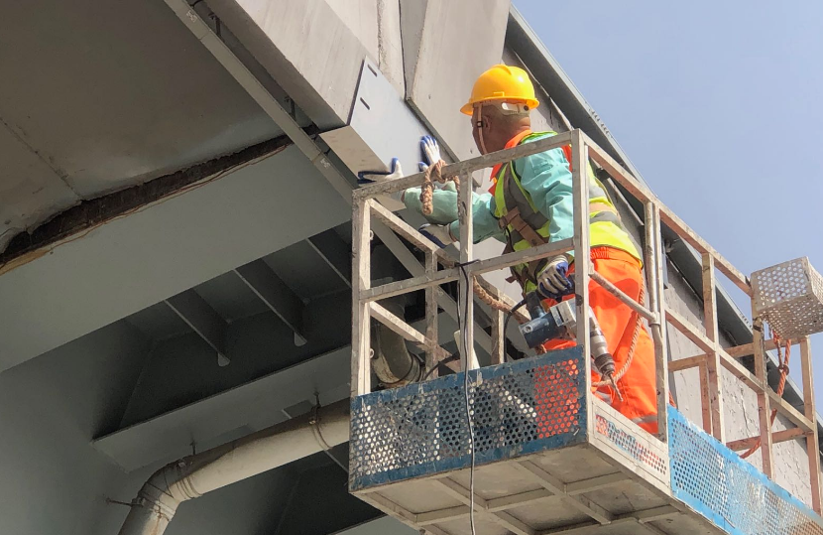
02
  技术特点
石家庄道桥
装置简介
防混凝土坠落装置为不锈钢材质，通过机械折弯的工艺，将钢板折成L型，侧面钢板设有锚固螺栓的孔位，底部水平的钢板用于承接坠落的混凝土块。在安装时，根据防混凝土坠落装置的孔位布置，在防撞墙进行孔位标记并打孔。然后将混凝土防坠落装置孔位与防撞墙上孔位对齐，保证底部钢板完全包住防撞墙根部混凝土。最后将膨胀螺丝安装在孔内，固定牢固。
技术图纸
防混凝土坠落装置
施工安装

Slide 9
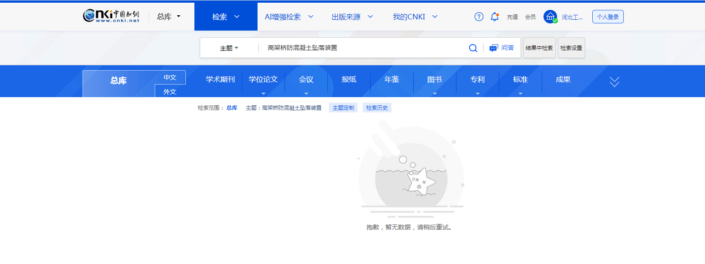
02
  技术特点
石家庄道桥
创新性
通过“高架桥”“防混凝土坠落装置”等关键词到知网、万方、维普等检索平台检索，未检索到与方案接近的现有技术，因此， 该装置具有创新性。
知网检索页面

Slide 10
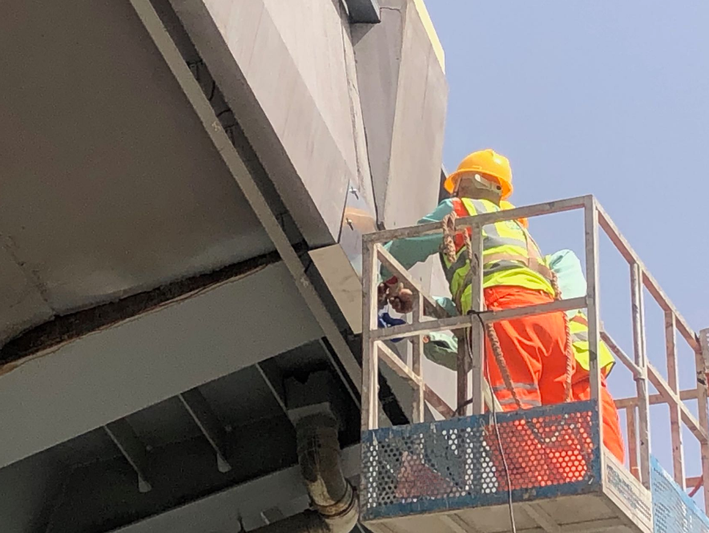
02
  技术特点
石家庄道桥
便捷性
防混凝土坠落装置施工时间表
序号 | 升降车准备工作时间 | 模板定位及打孔时间 | 安装防坠落装置及固定膨胀螺丝时间 | 总用时
1 | 2分10秒 | 4分20秒 | 1分50秒 | 8分20秒
2 | 2分30秒 | 4分10秒 | 2分04秒 | 8分44秒
3 | 1分50秒 | 4分09秒 | 2分17秒 | 8分16秒
4 | 2分02秒 | 4分09秒 | 2分07秒 | 8分18秒
5 | 2分22秒 | 4分20秒 | 1分50秒 | 8分32秒
6 | 2分10秒 | 4分40秒 | 1分51秒 | 8分41秒
7 | 2分10秒 | 4分20秒 | 2分15秒 | 8分45秒
8 | 2分05秒 | 4分25秒 | 1分55秒 | 8分25秒
9 | 2分10秒 | 4分24秒 | 1分46秒 | 8分20秒
10 | 2分07秒 | 4分27秒 | 2分06秒 | 8分40秒
安装施工照片
结论：防混凝土坠落装置的平均安装时间不到10分钟，远远低于高强度砂浆的30-40分钟的修补时间。因此高架桥防撞墙外侧根部混凝土坠落的装置具有便捷性。

Slide 11
02
  技术特点
石家庄道桥
高效性
通过排查我们确定了和平路高架桥138个混凝土坠落风险点位，在对这些点位安装了防坠落装置后，这些点位混凝土坠落事件由2020年的12起,2021年的11起，降低为2022年的0起，以此证明，安装防坠落装置，确实可大幅减少混凝土坠落事件的发生。
混凝土坠落事件对比表
项目 | 2020年高架桥混凝土坠落事件 | 2021年高架桥混凝土坠落事件 | 2022年高架桥混凝土坠落事件
数量 | 12 | 11 |  | 0
同比 增长率 | - | -8.3％ |  | -100％

Slide 12
  第三章
  创造效益

Slide 13
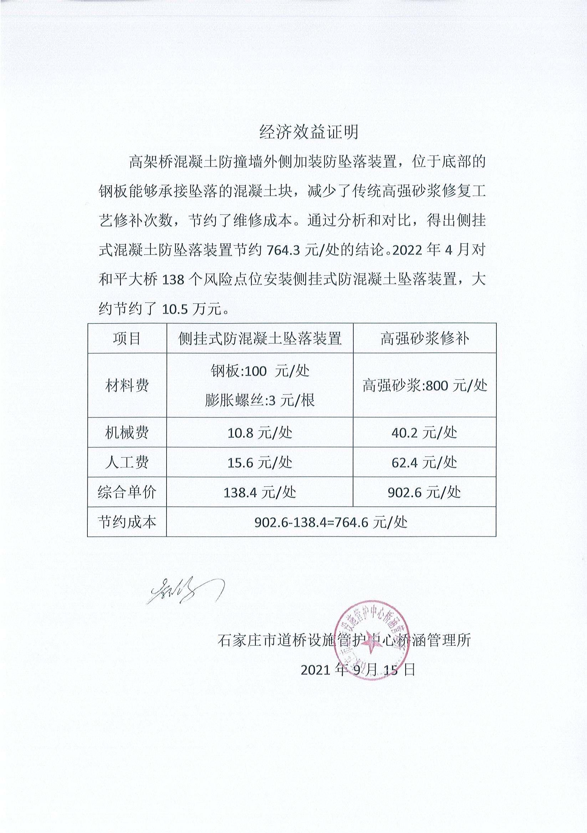
03
  创造效益
石家庄道桥
经济效益
高架桥防撞墙混凝土装防坠落装置的使用，减少了高强砂浆修复次数，节约了成本。通过分析和对比，采用防混凝土坠落装置平均每处节约764.3元/处。以和平大桥138个安装点位为例，大约节约了10.5万元，经济效益可观。
经济效益证明

Slide 14
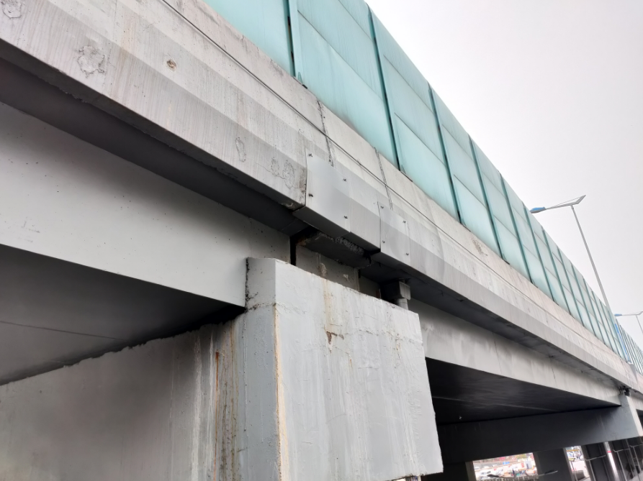
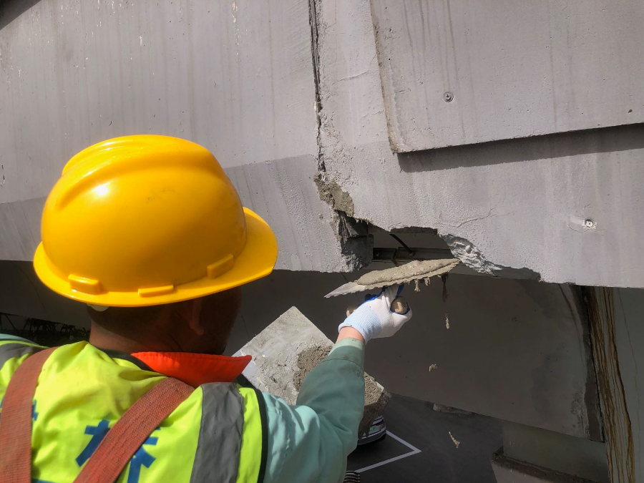
03
  创造效益
石家庄道桥
社会效益、环境效益
实际安装效果图
高强度砂浆修补混凝土剥落
防混凝土坠落装置的使用，减少了高强砂浆的修补次数，减少了维修废料的产生，对可持续发展具有重要意义。防混凝土坠落装置采用不锈钢一体成型，提升了桥梁美观度。

Slide 15
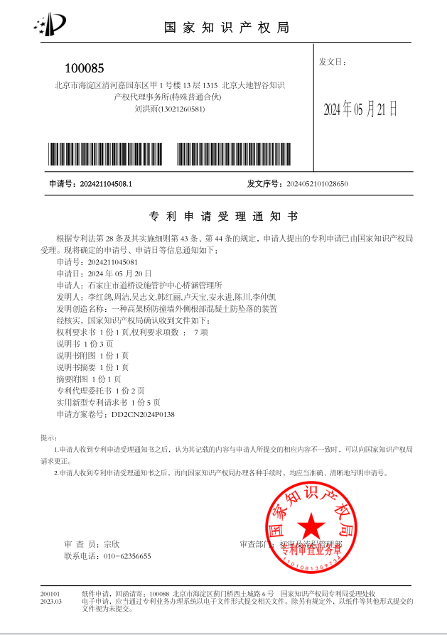
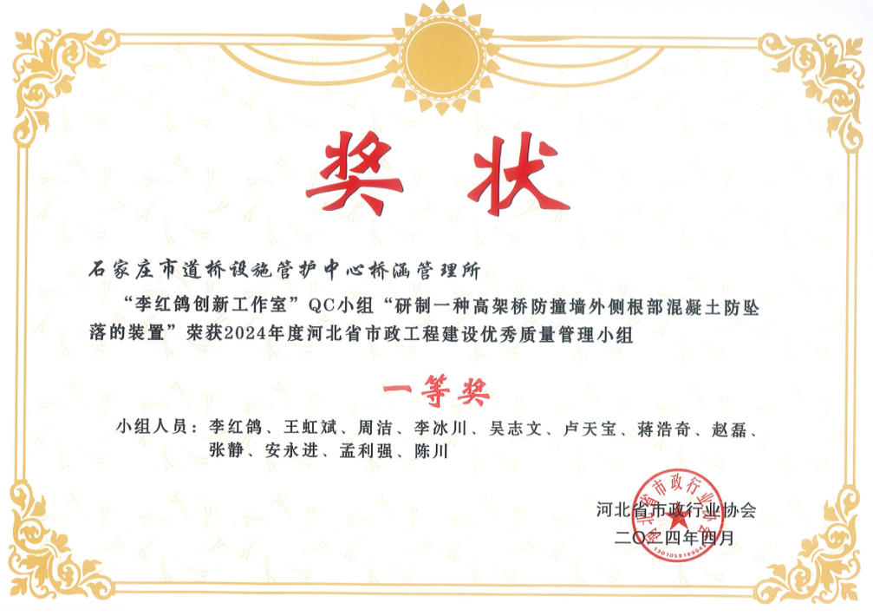
03
  创造效益
石家庄道桥
奖项、专利
防混凝土坠落装置荣获2024年度河北省市政工程建设优秀质量管理小组一等奖。申请的专利“一种高架桥防撞墙外侧根部混凝土防坠落的装置”已由国家知识产权局受理。

Slide 16

石家庄道桥
请在此处添加标题
谢谢各位专家的批评指正
请在此处添加副标题

